Slide 1
Муниципальное дошкольное образовательное учреждение
«Детский сад № 356 Центрального района Волгограда»
«Кинезиологические игры как средство укрепления психофизического здоровья дошкольников»
Авторы:
Югова Н.В., старший воспитатель
Пожилых А.М., воспитатель

Slide 2
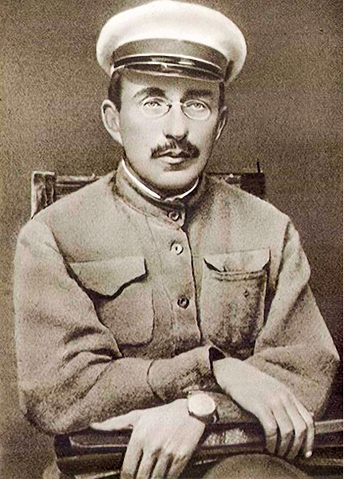
«Игра имеет важное значение в жизни ребенка, имеет то же значение, как у взрослого деятельность, работа, служба. Каков ребенок в игре, таков во многом он будет и в работе, когда вырастет. Поэтому воспитание будущего деятеля происходит, прежде всего, в игре…».

Slide 3



на развитие внимания, памяти, мышления и речи
на развитие межполушарного взаимодействия
на развитие мелкой и крупной моторики
Кинезиологические игры
развития координационных способностей и работы вестибулярной системы
развития произвольности и самоконтроля движений

Slide 4
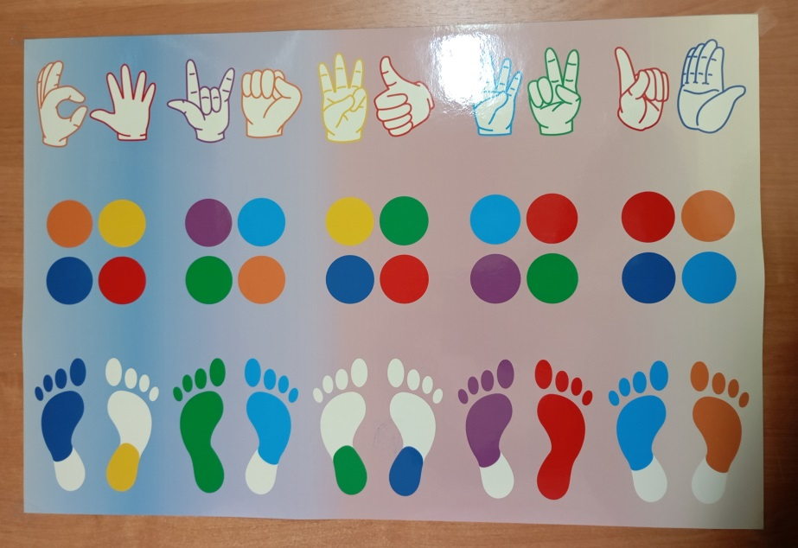
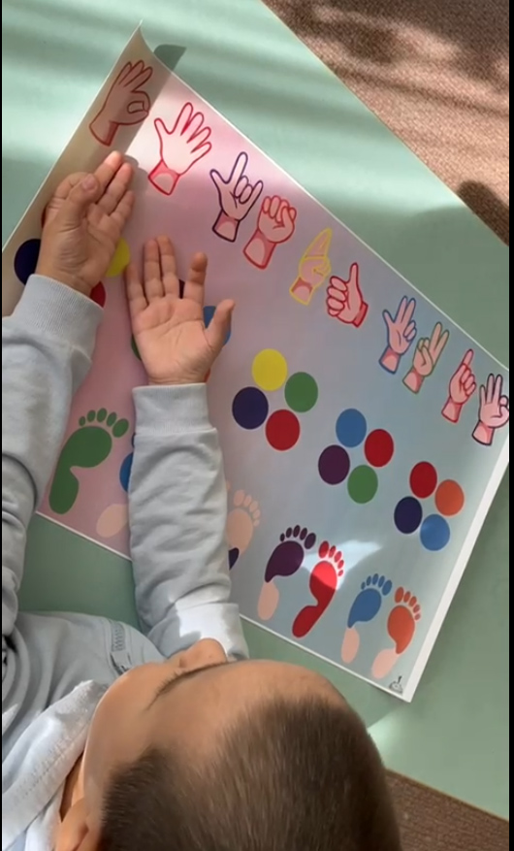
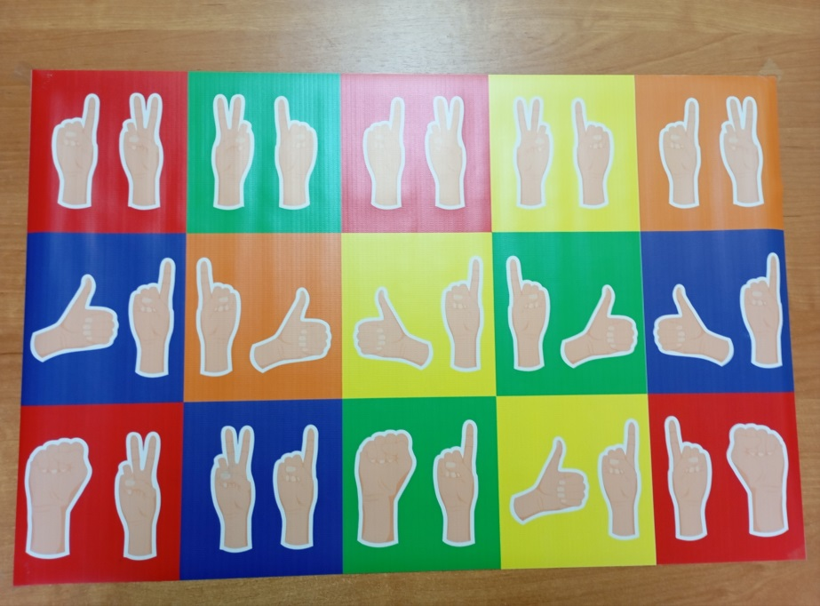
настольные игры в виде игровых ковриков

Slide 5
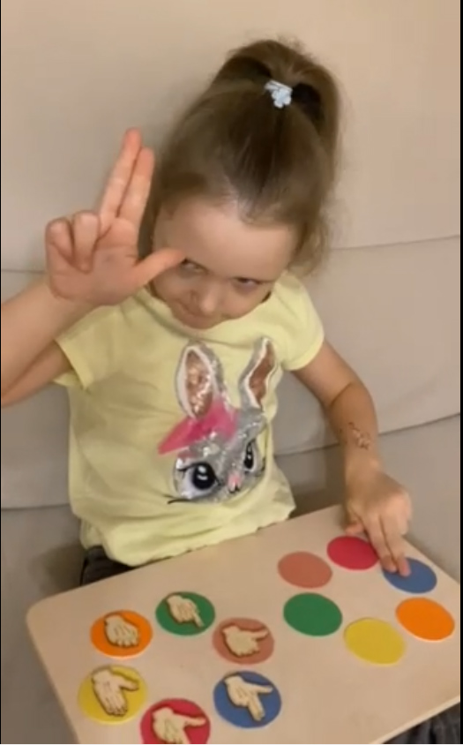
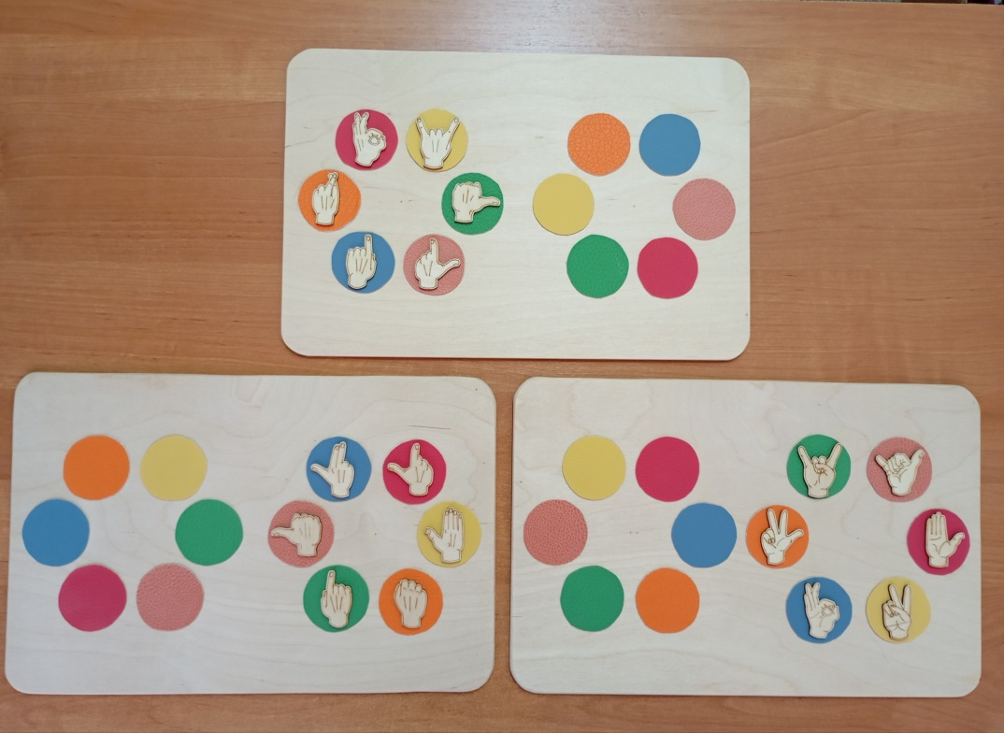

Slide 6
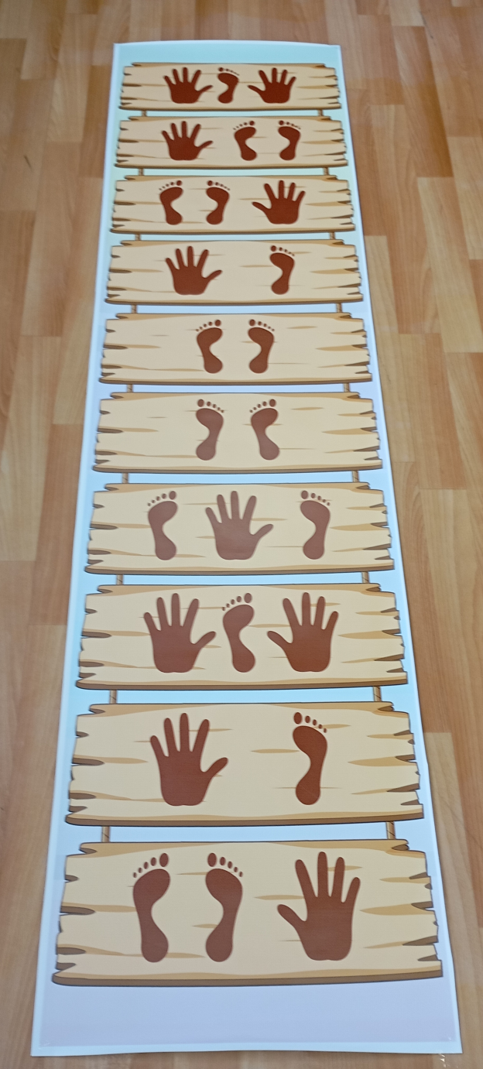
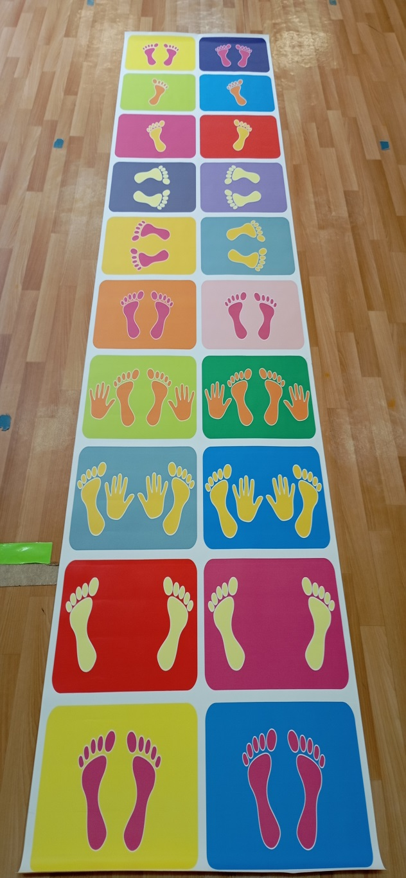
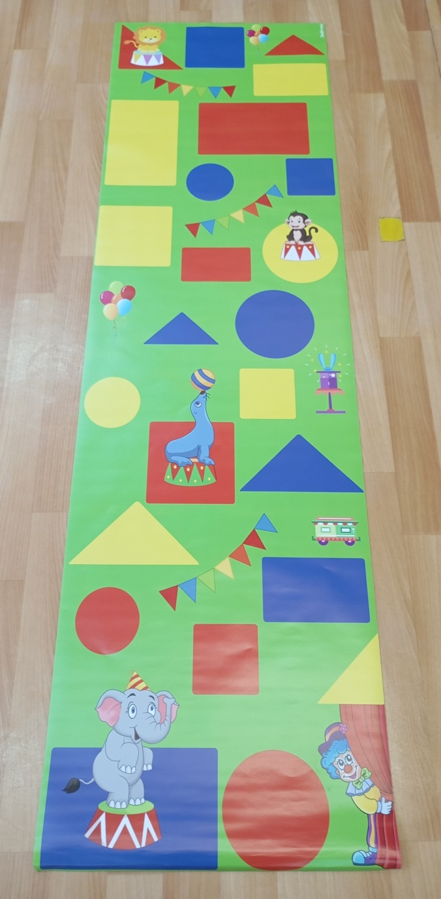
Нейродорожки напольного типа

Slide 7
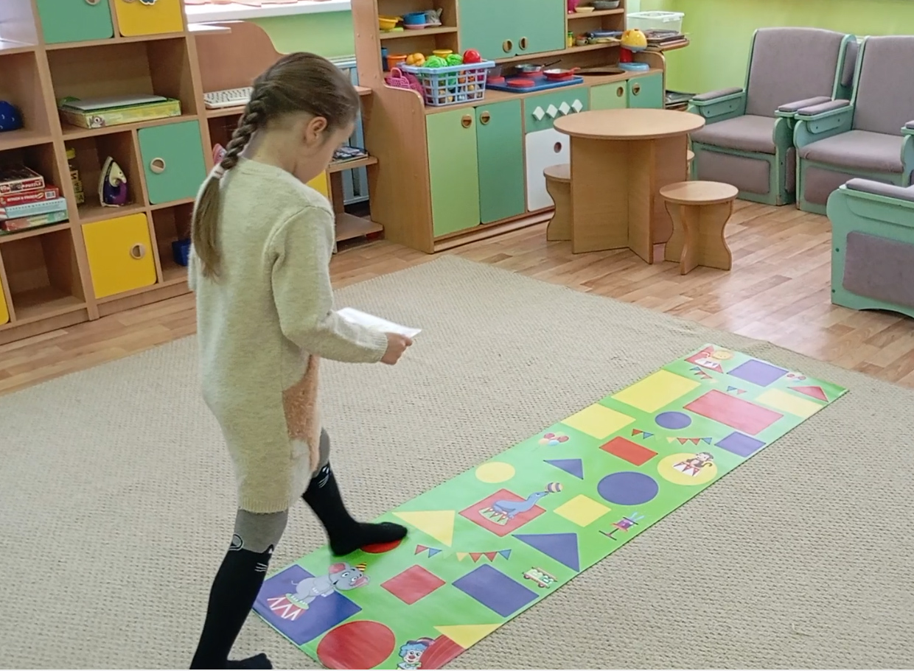
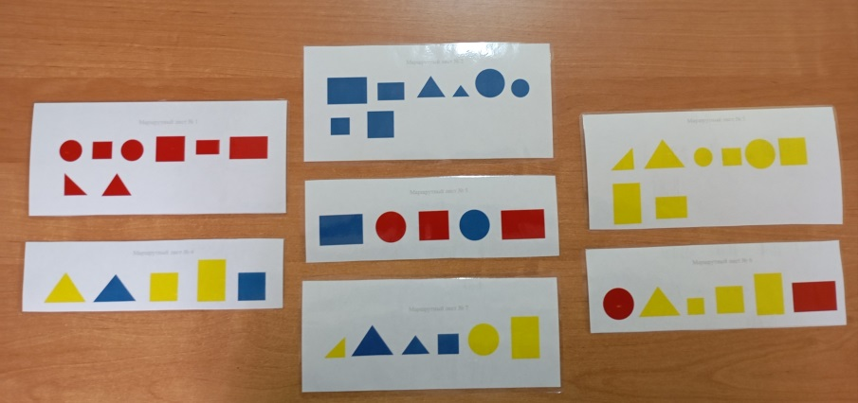
Развивающая напольная игра «ЦИРК»
Маршрутные карточки

Slide 8
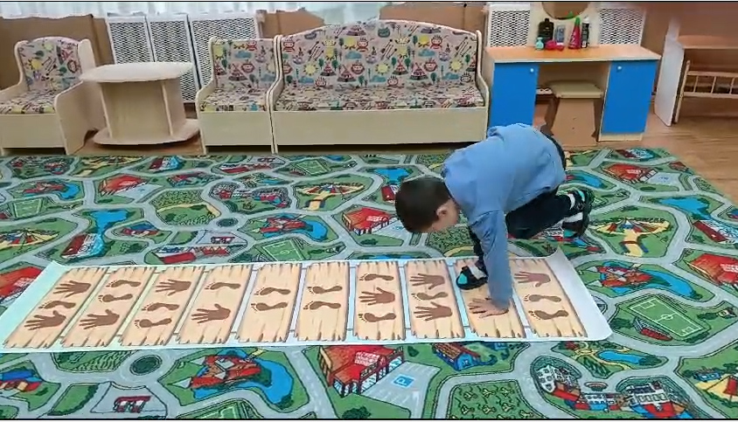
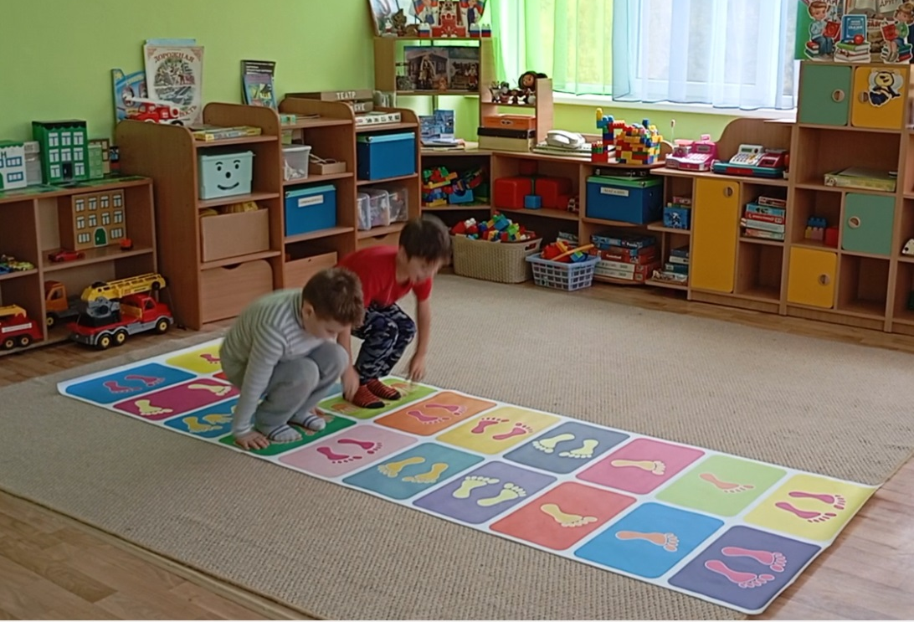
Нейроковрики «Эстафета праздника» и «Веселые старты»

Slide 9
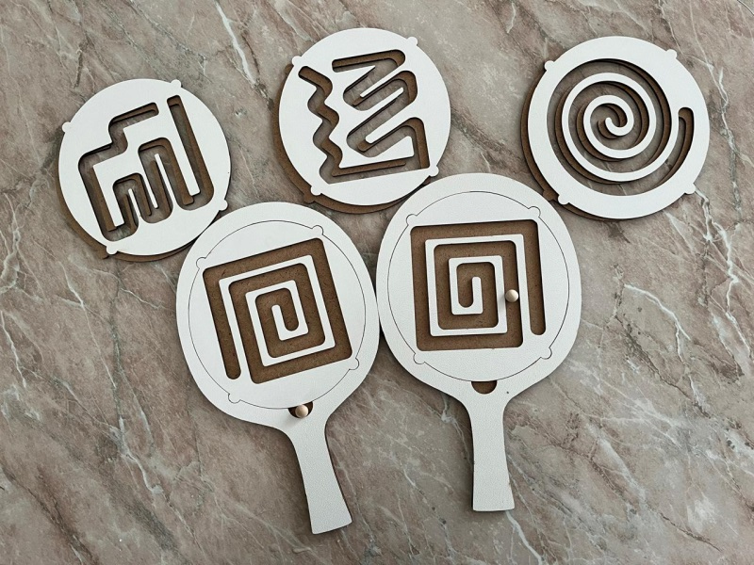
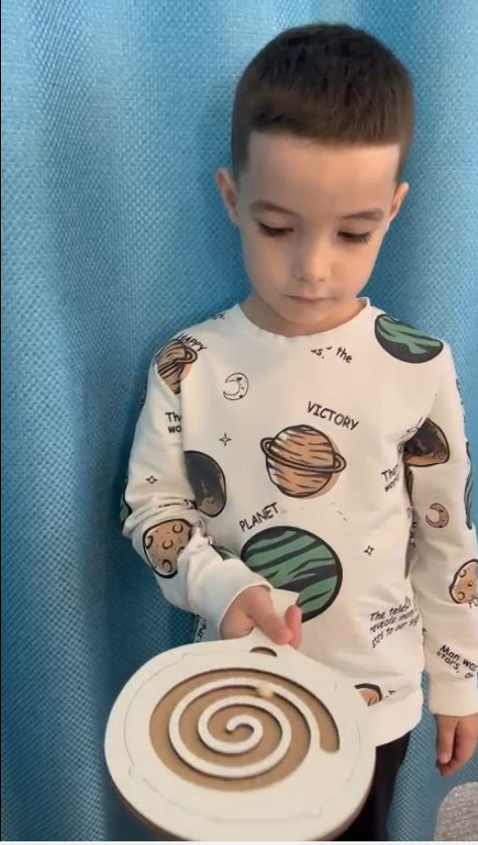
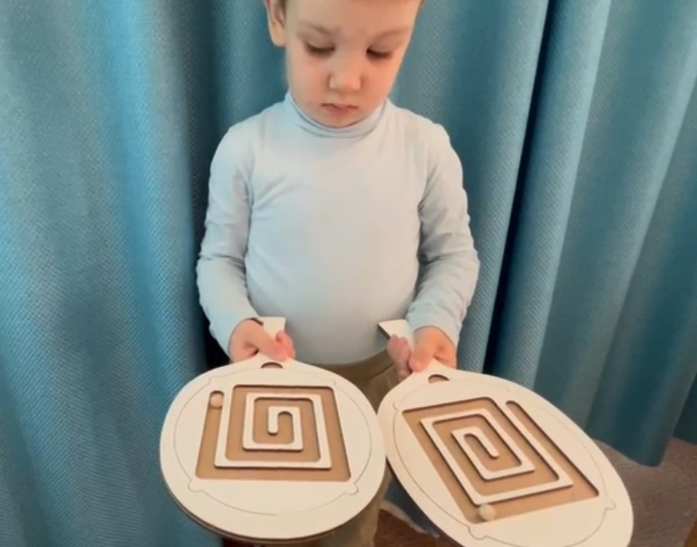
Межполушарный тренажер-ракетка

Slide 10
Кинезиологические игры способствуют:
всестороннему развитию ребенка
улучшают контроль и регуляцию деятельности
повышают работоспособность малышей
повышают умственные способности
дают положительный заряд эмоций
Это является немаловажным фактором в формировании здорового ребенка

Slide 11
СПАСИБО
ЗА
ВНИМАНИЕ

